Slide 1

Wybrane zagadnienia w zakresie polityki ochrony środowiska w ramach
Regionalnego Programu Operacyjnego Województwa Dolnośląskiego 2014-2020
Wrocław, 20.04.2016r.

Slide 2
Wytyczne w zakresie dokumentowania postępowania w sprawie oceny oddziaływania na środowisko dla przedsięwzięć współfinansowanych z krajowych lub regionalnych programów operacyjnych; Wytyczne OOŚ
Dyrektywa Rady nr 2011/92/UE z dnia 13 grudnia 2011 r. w sprawie oceny skutków wywieranych przez niektóre przedsięwzięcia publiczne i prywatne na środowisko
(Dyrektywa OOŚ) wraz ze zmianą z 16 kwietnia 2014 r.; Dyrektywa OOŚ
Dyrektywa Rady nr 92/43/EWG z dnia 21 maja 1992r. w sprawie ochrony siedlisk przyrodniczych oraz dzikiej fauny i flory;
Dyrektywa Rady nr 2009/147/WE z dnia 30 listopada 2009 r. w sprawie ochrony dzikiego ptactwa;
Ustawa z dnia 3 października 2008r. o udostępnianiu informacji o środowisku
i jego ochronie, udziale społeczeństwa w ochronie środowiska oraz o ocenach oddziaływania na środowiska (Ustawa OOŚ); Ustawa OOŚ
Rozporządzenie Rady Ministrów z dnia 9 listopada 2010r. w sprawie przedsięwzięć mogących znacząco oddziaływać na środowisko. Rozporządzenie OOŚ
2
Notes:
Weszły w życie nowe przepisy wykonawcze – rozporządzenie z 9 listopada 2010r., które w pełni transponują Aneks II dyrektywy OOŚ.
Procedura Oceny oddziaływania na środowisko przeprowadzana jest, gdy przedsięwzięcie może zawsze znacząco albo potencjalnie znacząco oddziaływać na środowisko. O tym, która inwestycja może zostać zakwalifikowana do jednej z powyższych kategorii decyduje rozporządzenie Rady Ministrów z 9 listopada 2004 r.
Ustawa OOŚ –implementuje obowiązki wynikające z w/w dyrektyw.
Ocena oddziaływania na środowisko jest jednym z podstawowych narzędzi zarządzania ochroną środowiska w procesach rozwoju, wpisującym się w zasadę zrównoważonego rozwoju. Procedura Oceny oddziaływania na środowisko ma dostarczyć podejmującemu decyzję organowi administracji publicznej informacji, czy ingerencja inwestycji w środowisko, została zaplanowana w sposób optymalny i czy korzyści wynikające z jej realizacji rekompensują straty w środowisku, jakie zwykle są niemożliwe do uniknięcia. Środowisko jest tu rozumiane nie tylko jako środowisko przyrodnicze, ale także jako środowisko społeczne.
Dyrektywa Rady nr 92/43/EWG:
wspieranie zachowania różnorodności biologicznej
ochrona siedlisk przyrodniczych i siedlisk gatunku roślin i zwierząt, także o znaczeniu priorytetowym
Na każdym wyznaczonym obszarze wprowadzić konieczne środki przy uwzględnieniu realizowanych celów w dziedzinie ochrony.
Należy dokonać odpowiedniej oceny każdego przedsięwzięcia, planu lub programu mogącego mieć istotny wpływ na cele w zakresie ochrony terenu, który został wyznaczony lub też zostanie wyznaczony w przyszłości.

Slide 3
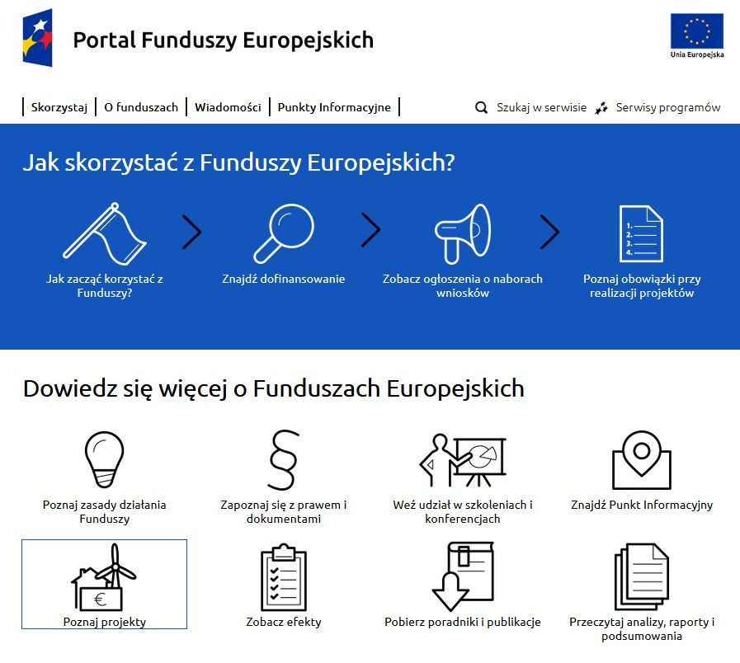
www.funduszeeuropejskie.gov.pl
3
Notes:
Weszły w życie nowe przepisy wykonawcze – rozporządzenie z 9 listopada 2010r., które w pełni transponują Aneks II dyrektywy OOŚ.
Procedura Oceny oddziaływania na środowisko przeprowadzana jest, gdy przedsięwzięcie może zawsze znacząco albo potencjalnie znacząco oddziaływać na środowisko. O tym, która inwestycja może zostać zakwalifikowana do jednej z powyższych kategorii decyduje rozporządzenie Rady Ministrów z 9 listopada 2004 r.
Ustawa OOŚ –implementuje obowiązki wynikające z w/w dyrektyw.
Ocena oddziaływania na środowisko jest jednym z podstawowych narzędzi zarządzania ochroną środowiska w procesach rozwoju, wpisującym się w zasadę zrównoważonego rozwoju. Procedura Oceny oddziaływania na środowisko ma dostarczyć podejmującemu decyzję organowi administracji publicznej informacji, czy ingerencja inwestycji w środowisko, została zaplanowana w sposób optymalny i czy korzyści wynikające z jej realizacji rekompensują straty w środowisku, jakie zwykle są niemożliwe do uniknięcia. Środowisko jest tu rozumiane nie tylko jako środowisko przyrodnicze, ale także jako środowisko społeczne.
Dyrektywa Rady nr 92/43/EWG:
wspieranie zachowania różnorodności biologicznej
ochrona siedlisk przyrodniczych i siedlisk gatunku roślin i zwierząt, także o znaczeniu priorytetowym
Na każdym wyznaczonym obszarze wprowadzić konieczne środki przy uwzględnieniu realizowanych celów w dziedzinie ochrony.
Należy dokonać odpowiedniej oceny każdego przedsięwzięcia, planu lub programu mogącego mieć istotny wpływ na cele w zakresie ochrony terenu, który został wyznaczony lub też zostanie wyznaczony w przyszłości.

Slide 4

Zasada pierwszeństwa prawa wspólnotowego
oraz uwzględnienie obowiązku prowspólnotowej wykładni przepisów prawa krajowego.
Beneficjenci w związku z finansowaniem przedsięwzięć
ze środków pochodzących z budżetu Wspólnoty Europejskiej muszą
wskazać przeprowadzenie postępowania OOŚ
przez właściwe organy z uwzględnieniem w/w zasad.
4
Notes:
Podstawowym wymogiem/ zaleceniem związanym z realizacją projektów współfinansowanych ze środków UE jest przestrzeganie przez organy –prowadzące postępowanie OOŚ – w/w zasad. W związku z finansowaniem przedsięwzięć ze środków pochodzących z budżetu Wspólnoty Europejskiej beneficjenci musza wskazać przeprowadzenie OOŚ.
Zasada pierwszeństwa pr. wspól. obejmuje wszystkie wiążące źródła prawa wspólnotowego w tym dyrektywy. Zasada pierwszeństwa rozciąga się również na wszystkie przepisy prawa krajowego.

Slide 5
Załączniki do wniosku o dofinansowanie
  Oświadczenie do wniosku o dofinansowanie w ramach RPO WD 2014-2020 „Analiza oddziaływania na środowisko, z uwzględnieniem potrzeb dotyczących przystosowania się do zmiany klimatu i łagodzenia zmiany klimatu, a także odporności na klęski żywiołowe”
  Deklaracja organu odpowiedzialnego za monitorowanie obszarów Natura 2000
  Deklaracja właściwego organu odpowiedzialnego za gospodarkę wodną
5
Notes:
Podstawowym wymogiem/ zaleceniem związanym z realizacją projektów współfinansowanych ze środków UE jest przestrzeganie przez organy –prowadzące postępowanie OOŚ – w/w zasad. W związku z finansowaniem przedsięwzięć ze środków pochodzących z budżetu Wspólnoty Europejskiej beneficjenci musza wskazać przeprowadzenie OOŚ.
Zasada pierwszeństwa pr. wspól. obejmuje wszystkie wiążące źródła prawa wspólnotowego w tym dyrektywy. Zasada pierwszeństwa rozciąga się również na wszystkie przepisy prawa krajowego.

Slide 6
Załączniki do wniosku o dofinansowanie
PRZEDSIĘWZIĘCIE - zamierzenie budowlane lub inna ingerencja w środowisko polegająca na przekształceniu lub zmianie sposobu wykorzystania terenu, w tym również na wydobywaniu kopalin. Przedsięwzięcia powiązane technologicznie kwalifikuje się jako jedno przedsięwzięcie, także jeżeli są one realizowane przez różne podmioty.
(ustawa z dnia 3 października 2008 r. o udostępnianiu informacji o środowisku i jego ochronie, udziale społeczeństwa w ochronie środowiska oraz o ocenach oddziaływania na środowisko)
6
Notes:
Podstawowym wymogiem/ zaleceniem związanym z realizacją projektów współfinansowanych ze środków UE jest przestrzeganie przez organy –prowadzące postępowanie OOŚ – w/w zasad. W związku z finansowaniem przedsięwzięć ze środków pochodzących z budżetu Wspólnoty Europejskiej beneficjenci musza wskazać przeprowadzenie OOŚ.
Zasada pierwszeństwa pr. wspól. obejmuje wszystkie wiążące źródła prawa wspólnotowego w tym dyrektywy. Zasada pierwszeństwa rozciąga się również na wszystkie przepisy prawa krajowego.

Slide 7
Ocena formalna
Kryteria wyboru projektów w ramach RPO WD 2014-2020
Kryterium 3. Poprawność wypełnienia złożonego wniosku
W ramach kryterium weryfikowane jest, czy wszystkie pola we wniosku o dofinansowanie zostały wypełnione zgodnie z instrukcją wypełnienia wniosku o dofinansowanie oraz treścią regulaminu danego konkursu oraz czy załączniki do wniosku są aktualne i zostały wypełnione poprawnie.
  Oświadczenie do wniosku o dofinansowanie w ramach RPO WD 2014-2020 „Analiza oddziaływania na środowisko, z uwzględnieniem potrzeb dotyczących przystosowania się do zmiany klimatu i łagodzenia zmiany klimatu, a także odporności na klęski żywiołowe”
  Deklaracja organu odpowiedzialnego za monitorowanie obszarów Natura 2000
  Deklaracja właściwego organu odpowiedzialnego za gospodarkę wodną
Kryterium obligatoryjne (spełnienie jest niezbędne dla możliwości otrzymania dofinansowania). Możliwości jednorazowej korekty.
Poprawność wypełnienia załączników oraz dokumentacja z całego postępowania OOŚ -
czy jest?

Slide 8
Załączniki do wniosku o dofinansowanie
  „Analiza oddziaływania na środowisko, z uwzględnieniem potrzeb dotyczących przystosowania się do zmiany klimatu i łagodzenia zmiany klimatu, a także odporności na klęski żywiołowe
Zgodność projektu z polityką ochrony środowiska
Stosowanie dyrektywy 2001/42/WE Parlamentu Europejskiego i Rady („dyrektywa SOOŚ”)
Stosowanie dyrektywy 2011/92/WE Parlamentu Europejskiego i Rady („dyrektywa OOŚ”)
Stosowanie Dyrektywy Rady 92/43/EWG w sprawie ochrony siedlisk przyrodniczych oraz dzikiej fauny i flory
Stosowanie dyrektywy 2000/60/WE Parlamentu Europejskiego i Rady („Ramowej Dyrektywy Wodnej”); ocena oddziaływania na jednolitą część wód
Inne dyrektywy środowiskowe
Koszt rozwiązań na rzecz zmniejszenia lub skompensowania negatywnego oddziaływania na środowisko
Przystosowanie się do zmiany klimatu i łagodzenie zmiany klimatu, a także odporność na klęski żywiołowe
Obowiązek przekazywania informacji na potrzeby rejestrów prowadzonych w Generalnej Dyrekcji Ochrony Środowiska.
8
Notes:
Podstawowym wymogiem/ zaleceniem związanym z realizacją projektów współfinansowanych ze środków UE jest przestrzeganie przez organy –prowadzące postępowanie OOŚ – w/w zasad. W związku z finansowaniem przedsięwzięć ze środków pochodzących z budżetu Wspólnoty Europejskiej beneficjenci musza wskazać przeprowadzenie OOŚ.
Zasada pierwszeństwa pr. wspól. obejmuje wszystkie wiążące źródła prawa wspólnotowego w tym dyrektywy. Zasada pierwszeństwa rozciąga się również na wszystkie przepisy prawa krajowego.

Slide 9
Załączniki do wniosku o dofinansowanie
  „Analiza oddziaływania na środowisko, z uwzględnieniem potrzeb dotyczących przystosowania się do zmiany klimatu i łagodzenia zmiany klimatu, a także odporności na klęski żywiołowe
3. Stosowanie dyrektywy 2011/92/WE Parlamentu Europejskiego i Rady („dyrektywa OOŚ”)
3.1. Czy projekt jest rodzajem przedsięwzięcia objętym:
  załącznikiem I dyrektywy
  załącznikiem II dyrektywy
  żadnym z powyższych załączników
W przypadku kiedy przedsięwzięcie nie kwalifikuje się do przedsięwzięć wymienionych w załącznikach do dyrektywy OOŚ, należy szczegółowo to uzasadnić odnosząc się do odpowiednich punktów w załącznikach oraz wskaźników, parametrów, opisów fizycznych zakresu realizacji przedsięwzięcia
9

Slide 10
Grupy przedsięwzięć
Przedsięwzięcia mogące zawsze znacząco oddziaływać na środowisko
(I grupa) – obligatoryjnie podlegają OOŚ (ujęte w załączniku I dyrektywy OOŚ);
Przedsięwzięcia mogące potencjalnie znacząco oddziaływać na środowisko (II grupa), dla których obowiązek przeprowadzenia oceny oddziaływania przedsięwzięcia na środowisko został ustalony w wyniku przeprowadzenia postępowania kwalifikującego – tzw. screeningu (ujęte w załączniku II dyrektywy OOŚ);
Przedsięwzięcia mogące znacząco oddziaływać na obszary NATURA 2000, a nie będące bezpośrednio związane z ochroną tego obszaru lub nie wynikające z tej ochrony (tzw. III grupa).
Notes:
Aneksy do Dyrektywy w sprawie oceny oddziaływania na środowisko:
I aneks – przedsięwzięcia zawsze oddziaływująco negatywnie na środowisko
II aneks – przedsięwzięcia, które potencjalnie mogą negatywie oddziaływać na środowisko
Oddziaływanie na NATURE 2000 nie oznacza, że projekt jest położony na obszarze NATUR 2000. Może być oddalony o kilkaset kilometrów.
Może to być każde przedsięwzięcie, które wpływa na cele N2000.

Slide 11
Dokumentowanie postępowania OOŚ na potrzeby wniosku o dofinansowanie
czyli załączniki do załącznika OOŚ…..
decyzja o środowiskowych uwarunkowaniach wraz z uzasadnieniem
streszczenie w języku niespecjalistycznym informacji zawartych w raporcie OOŚ
dokumenty z przebiegu procedury OOŚ (dokumentacja środowiskowa):
  Wyniki konsultacji z właściwymi organami administracji publicznej:
    postanowienie w przedmiocie istnienia/braku obowiązku przeprowadzenia OOŚ, wraz z opiniami właściwych organów – gr. II (postanowienie wraz z opiniami właściwych organów w przypadku zapytania o zakres raportu – gr.I);
    postanowienia oraz opinie organów w przedmiocie uzgodnienia środowiskowych warunków realizacji przedsięwzięcia.
  Wyniki konsultacji społecznych (uwagi i wnioski muszą być w uzasadnieniu decyzji środowiskowej, w przypadku przeprowadzenia rozprawy administracyjnej otwartej dla społeczeństwa – protokół z rozprawy).

Slide 12
Decyzja środowiskowa jest wymagana dla planowanego przedsięwzięcia mogącego znacząco oddziaływać na środowisko
Wydanie decyzji o środowiskowych uwarunkowaniach następuje przed uzyskaniem decyzji wymienionych w art. 72 ustawy OOŚ , m.in.:
  decyzji o pozwoleniu na budowę
  decyzji o warunkach zabudowy i zagospodarowania terenu
  oraz przed dokonaniem zgłoszenia budowy lub wykonania robót budowlanych oraz zgłoszenia zmiany sposobu użytkowania obiektu budowlanego lub jego części.
Notes:
Aneksy do Dyrektywy w sprawie oceny oddziaływania na środowisko:
I aneks – przedsięwzięcia zawsze oddziaływująco negatywnie na środowisko
II aneks – przedsięwzięcia, które potencjalnie mogą negatywie oddziaływać na środowisko
Oddziaływanie na NATURE 2000 nie oznacza, że projekt jest położony na obszarze NATUR 2000. Może być oddalony o kilkaset kilometrów.

Slide 13
Pozwolenia na budowę są obligatoryjne dla przedsięwzięć,
które wymagają
przeprowadzenia oceny oddziaływania na środowisko,
oraz
dla przedsięwzięć wymagających przeprowadzenia oceny oddziaływania na obszar Natura 2000
zgodnie z art. 29 ust. 3 ustawy z dnia 7 lipca 1994 r. Prawo budowlane
Notes:
Aneksy do Dyrektywy w sprawie oceny oddziaływania na środowisko:
I aneks – przedsięwzięcia zawsze oddziaływująco negatywnie na środowisko
II aneks – przedsięwzięcia, które potencjalnie mogą negatywie oddziaływać na środowisko
Oddziaływanie na NATURE 2000 nie oznacza, że projekt jest położony na obszarze NATUR 2000. Może być oddalony o kilkaset kilometrów.

Slide 14
Załączniki do wniosku o dofinansowanie
  „Analiza oddziaływania na środowisko, z uwzględnieniem potrzeb dotyczących przystosowania się do zmiany klimatu i łagodzenia zmiany klimatu, a także odporności na klęski żywiołowe
8. Przystosowanie się do zmiany klimatu i łagodzenie zmiany klimatu, a także odporność na klęski żywiołowe
  realizacja celów w zakresie zmian klimatu zgodnie ze strategią „Europa 2020
  koszty alternatywne gazów cieplarnianych
  alternatywne rozwiązania dotyczące mniejszego zużycia węgla
  ocena ryzyka związanego prognozowanymi zmianami klimat lub analiza podatności
  włączenie kwestii związanych ze zmianami klimatu w SOOŚ i OOŚ
  analiza i ranking wariantów z uwzględnieniem kwestii klimatycznych
  odniesienie do strategii krajowej lub regionalnej w zakresie przystosowania
  się do zmian klimatu
  wpływ projektu na otoczenie w połączeniu ze zmianami klimatu
  np. na lokalizację projektu.
14

Slide 15
Załączniki do wniosku o dofinansowanie
  Deklaracja organu odpowiedzialnego za monitorowanie obszarów Natura 2000
Organem właściwym do wydania Deklaracji jest Regionalny Dyrektor Ochrony Środowiska we Wrocławiu.
Dotyczy wszystkich rodzaju przedsięwzięć infrastrukturalnych, nie zakwalifikowanych do przedsięwzięć mogących znacząco oddziaływać na środowisko oraz dla których przeprowadzono ocenę oddziaływania przedsięwzięcia na obszar Natura 2000.
W deklaracji organ wskazuje, że dany projekt nie wywrze istotnego oddziaływania na obszar Natura 2000 ze względu na:
  jego rodzaj i charakterystykę,
  usytuowanie, w tym odległość od obszarów Natura 2000 - zarówno już oficjalnie wyznaczonych czy przekazanych do Komisji Europejskiej przez rząd polski, jak i tych znajdujących się na nieoficjalnej liście przygotowanej przez organizacje ekologiczne ;
  rodzaj i skalę możliwego oddziaływania projektu w kontekście celów, dla których zostały (lub mają zostać) utworzone obszary Natura 2000 (należy pamiętać, że oceny oddziaływania na dany obszar Natura 2000 dokonuje się w kontekście celów ochronnych, jakim ma służyć ten obszar).

Slide 16
Obszary Natura 2000
Na Dolnym Śląsku obecnie wyznaczonych jest 11 obszarów specjalnej ochrony ptaków i 90 obszarów ochrony siedlisk.
Polskie obszary Natura 2000:
http://wroclaw.rdos.gov.pl/images/obszary_natura_ds.pdf
http://geoserwis.gdos.gov.pl/mapy/

Slide 17
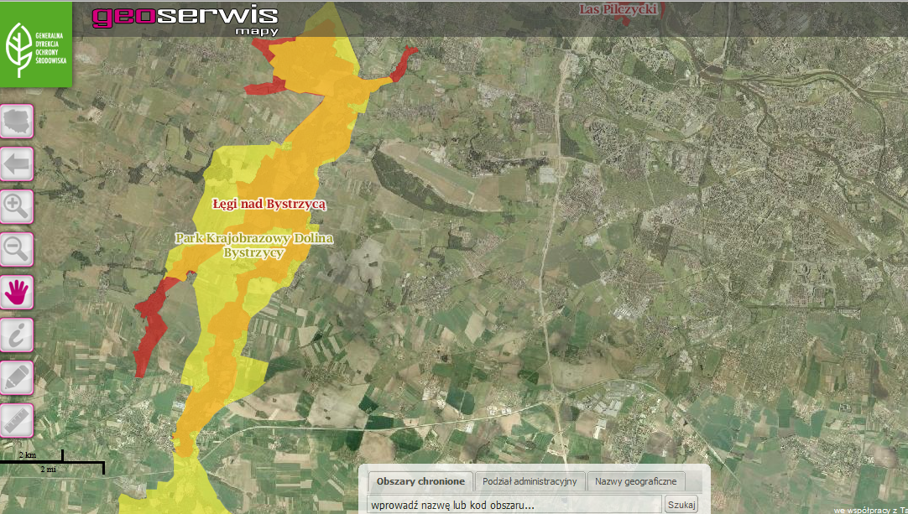
http://geoserwis.gdos.gov.pl/mapy/

Slide 18
Załączniki do wniosku o dofinansowanie
  Deklaracja właściwego organu odpowiedzialnego za gospodarkę wodną
Organem właściwym do wydania Deklaracji jest Regionalny Dyrektor Ochrony Środowiska we Wrocławiu.
W deklaracji organ wskazuje, że dany projekt nie pogarsza stanu jednolitej części wód ani nie uniemożliwia osiągnięcie dobrego stanu wód/potencjału.
http://geoportal.kzgw.gov.pl/

Slide 19
Ocena merytoryczna
Kryteria wyboru operacji finansowanych w ramach RPO WD 2014-2020
Kryterium 7. Zgodność projektu z polityką ochrony środowiska
  W ramach kryterium będzie sprawdzana zgodność projektu z przepisami krajowymi i wspólnotowymi dot. ochrony środowiska, w tym:
  procedura oceny oddziaływania na środowisko
  (dyrektywy: środowiskowa 2011/92/UE, siedliskowa 92/43/EWG, ptasia 2009/147/WE, wodna 2000/60/WE, ściekowa 91/271/EWG, odpadowa 2008/98/WE, powodziowa 2007/60/WE)
  prawo ochrony środowiska,
  prawo wodne,
  ustawa o odpadach,
  ustawa o ochronie przyrody,
  przystosowanie projektu do zmiany klimatu i łagodzenie zmiany klimatu,
  odporność na klęski żywiołowe.
Badanie w zakresie spełnienia wymagań wynikających z ww. aktów prawnych.
Dokumentacja z całego postępowania OOŚ -
jaka jest?

Slide 20
Problemy w dokumentacji dot. kwestii środowiskowych
Brak dołączenia pełnej dokumentacji z postępowania OOŚ do wniosku o dofinansowanie
Brak w decyzji o środowiskowych uwarunkowaniach informacji o przeprowadzonych konsultacjach społecznych, o rozpatrzonych uwagach i wnioskach w ramach konsultacji społecznych.
Nieprawidłowe zakwalifikowanie przedsięwzięcia do odpowiedniego załącznika I lub II dyrektywy OOŚ.
Niezgodność zakresu przedsięwzięcia pomiędzy decyzją środowiskową a decyzją inwestycyjną m.in. pozwoleniem na budowę.
Wątpliwości w zakresie oddziaływania na obszary Natura 2000.
Wydanie decyzji przed uprawomocnieniem postanowień w sprawie uzgodnienia warunków realizacji przedsięwzięcia.
Brak odniesienia w decyzji środowiskowej do celów środowiskowych zawartych w planie gospodarowania wodami na obszarze dorzecza.
Brak uwzględnienia w decyzji zmian klimatycznych i krajobrazu.

Slide 21
Problemy w dokumentacji dot. kwestii środowiskowych
Brak wariantowania przedsięwzięcia albo wariantowanie ograniczone do kryterium lokalizacji (przebiegu inwestycji liniowej).
Słaba jakość wniosków/kart informacyjnych przedsięwzięcia w efekcie powodują wydawanie słabych decyzji środowiskowych.
Prowadzenie konsultacji społecznych przed otrzymaniem od Wnioskodawcy raportu OOŚ (uzupełnianie raportu bez poddawania go konsultacją społ.).
Decyzje środowiskowe nie zawierają wymagań ochrony środowiska koniecznych do uwzględnienia w projekcie budowlanym. W treści decyzji organy nie wpisują warunków realizacji przedsięwzięcia w fazie realizacji i eksploatacji, lecz używają ogólnych stwierdzeń, np. ścieki odprowadzać zgodnie z przepisami prawa wodnego.
Brak upublicznienia informacji o wydanej decyzji środowiskowej i budowlanej (jeśli była przeprowadzane ponowne postępowanie OOŚ).

Slide 22
Uwagi
Budynki, których modernizacja dachów oraz elewacji planowana jest w ramach realizacji projektu, mogą stanowić miejsce gniazdowania ptaków gatunków objętych ochroną ścisłą na mocy rozporządzenia Ministra Środowiska w sprawie gatunków dziko występujących zwierząt objętych ochroną.
Przed przystąpieniem do prac należy we współpracy ze specjalistą ornitologiem i chiropterologiem dokonać przeglądu tych budynków pod kątem występowania miejsc gniazdowania i schronień zwierząt. W przypadku potwierdzenia ich obecności prace prowadzić w terminach wyznaczonych przez ww. specjalistów. Ponadto w przypadku gdy ww. specjaliści uznają, że na przedmiotowych budynkach występują potencjalne miejsca gniazdowania lub przebywania ptaków lub nietoperzy, winni wskazać działania polegające na zabezpieczeniu tych miejsc przed ich zasiedleniem przez ptaki i nietoperze.
W przypadku gdy konieczne będzie zniszczenie miejsc gniazdowania ptaków, a także miejsc rozrodu i hibernacji nietoperzy, należy uzyskać stosowne zezwolenie na czynności zakazane w stosunku do chronionych gatunków zwierząt – zgodnie z ustawą o ochronie przyrody, oraz przewiedzieć właściwe działania kompensujące (np. instalacja budek lęgowych dla ptaków lub schronień dla nietoperzy). Zakres i sposób wykonania kompensacji winni ustalić specjaliści wykonujący przegląd budynków pod kątem występowania miejsc gniazdowania i schronień zwierząt.
Notes:
Konsultacje z partnerami społeczno-gospodarczymi. Wskazanie przez partnerów tych projektów , które ich zdaniem są sprzeczne z polityką zrównoważonego rozwoju w zakresie środowiska. Ocena negatywna partnerów podlega zaopiniowaniu przez IZ
Dokonując strategicznego wyboru projektów ZW podejmuje decyzje o zgodności projektu z polityką ZR z uwzględnieniem opinii partnerów społeczno-gospodarczych i Menedzera ds. Środowiska.

Slide 23
Urząd Marszałkowski Województwa Dolnośląskiego
Wybrzeże Słowackiego 12-14
50-411 Wrocław
rpo@dolnyslask.pl www.rpo.dolnyslask.pl www.umwd.pl
Dziękuję za uwagę
Wydział Zarządzania Regionalnym Programem Operacyjnym

